Slide 1
PROJET
SUJET: French
THEME: Nous sommes francophones
CLASS:VIII^{A}
TRAVAILLE PAR : Selma Gashi

Slide 2
SOUS-THEME:
Francophone
Une liste des pays francophones
OBJECTIFS:
Parler pour la francophone
Les pays d'expression française

Slide 3
FRANCAIS
Le français est une langue romane parlée par environ 338 millions de personnes. Il est la troisième langue la plus parlée en Europe, après l'allemand et l'anglais, et est également parlé dans certaines régions d'Afrique, d'Amérique du Nord, Amérique du Sud, Asie et Océanie.

Slide 4
Le français est une langue officielle en Belgique, Bénin, Burkina Faso, Burundi, Cameroun, Canada, République centrafricaine, Tchad, Comores, Côte d'Ivoire, République démocratique du Congo, Djibouti, Guinée équatoriale, France, Gabon, Guinée, Haïti , Luxembourg, Madagascar, Mali, Monaco, Niger, République du Congo, Rwanda, Sénégal, Seychelles, Suisse, Togo et Vanuatu.
Il y a aussi des francophones en Algérie, Cambodge, Laos, Liban, Maroc, Maurice, Mauritanie, Tunisie, Vietnam, Guyane française, Polynésie française, Guadeloupe, Guernesey, Jersey, Martinique, Mayotte, Nouvelle-Calédonie, Saint-Barthélemy, Saint-Martin , Saint-Pierre et Miquelon, Vietnam, Wallis et Futuna, et dans certaines parties des Etats-Unis, en particulier la Louisiane.
Français a été largement utilisé comme langue diplomatique du 17ème siècle jusqu'au milieu du 20e siècle, lorsque l'anglais a remplacé dans ce rôle. Il est encore utilisé dans de nombreuses organisations internationales telles que l'OTAN, l'ONU, les institutions de l'UE, et l'Organisation mondiale du commerce.

Slide 6
UNE LISTE DE PAYS FRANCOPHONES
Amérique du Nord
Canada- Canada est un pays bilingue et le français et l'anglais sont les langues officielles partout au Canada. Cependant, vous entendrez parler français presque exclusivement dans les régions du Québec et de l'Acadie. (Acadia parle un dialecte du français.)
Haïti - Partage de l'île d'Hispaniola avec la République dominicaine, Haïti a déclaré son indépendance en 1804 (bien que ce ne fut que plus tard que les autres nations les ont reconnus comme tels.) Les langues officielles sont le français et le créole haïtien.

Slide 7
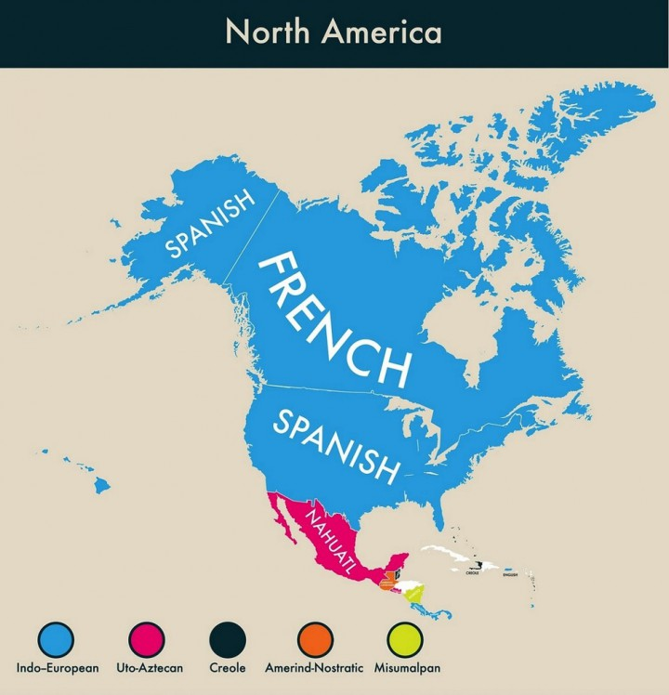

Slide 8
Europe
Belgique - Le français est l'une des trois langues officielles en Belgique. Le français est parlé principalement dans la moitié sud de la Belgique. Bien qu'il existe des différences de prononciation et les mots, pour la plupart français belge va sonner le même comme un Français neutre en France.
France - Bien sûr, la plupart des francophones vivent en France.
Luxembourg - Ce petit pays européen qui se trouve dans le fossé entre l'Allemagne et la France, est trilingue. Luxembourgeois, l'allemand et le français sont les trois langues officielles.
Monaco - Monaco est un petit pays complètement fermé par la France. Bien qu'il soit une monarchie constitutionnelle indépendante, la France est responsable de sa défense. La langue officielle est exclusivement française.
Suisse - Vivre à sa réputation neutre, la Suisse possède quatre langues officielles dont le français, l'italien, l'allemand et le romanche.

Slide 10
Afrique
Bénin – Le français est la langue officielle parlée au Bénin. Il était une colonie de la France jusqu'en 1960, quand il a été accordé une pleine indépendance.
Burkina Faso - Le français est la langue officielle du Burkina Faso, cependant, ils reconnaissent également quelques dialectes régionaux. Ils ont obtenu l'indépendance totale de la France en 1960.
Burundi - français, est l'une des trois langues officielles au Burundi. (Swahili et kirundi sont les deux autres langues officielles.) Burundi le long avec le Rwanda formé la colonie belge Ruanda-Urundi. En 1962, le Burundi a déclaré son indépendance de la Belgique et a appelé pour le Rwanda et le Burundi à être séparés. Le Burundi a été en proie à la violence ethnique.
Cameroun - français et l'anglais sont les langues officielles du Cameroun. Après la Première Guerre mondiale, sous contrôle allemand Cameroun a été divisé entre l'anglais et le français. Cependant, au début des années 1960 les deux parties du Cameroun ont obtenu leur indépendance et ont formé la République Unie du Cameroun.
République Centrafricaine - français et la langue africaine de Sango sont parlées ici. La République centrafricaine a été formé quand ils ont gagné leur indépendance de la France en 1958.
Tchad-Les langues officielles du Tchad sont le français et l'arabe, cependant, le Tchad abrite plus de 200 groupes ethniques et linguistiques.
Les Comores-Les langues officielles de ces îles africaines sont l'arabe et le français. Les Comores se compose de quatre îles et l'une des îles, Moyette, est toujours considéré comme un territoire d'outre-mer de la France.
République Démocratique du Congo - français et la langue locale de Lingala sont les langues officielles. La République démocratique du Congo était une colonie belge.
Djibouti - Ce pays d'Afrique a gagné son indépendance de la France en 1977. Ses langues officielles sont le français et l'arabe.

Slide 11
Gabon - Un autre pays qui faisait autrefois partie de l'Afrique équatoriale française, la langue officielle est le français.
Guinée - Anciennement connu sous le nom de la Guinée française, ce pays africain a été le premier à obtenir l'indépendance de la France en 1958. Le français est la seule langue officielle.
Côte d'Ivoire - Comme beaucoup de pays, la Côte d'Ivoire était une colonie française et l'indépendance acquise dans la langue officielle 1960. Il est de français.
Madagascar-Cette nation insulaire est trilingue; ses langues officielles, y compris l'anglais, le malgache et le français. Il est une nation autonome au sein de la communauté française.
Mali - Le Mali a proclamé son indépendance de la France en 1960. Le français est la seule langue officielle du Mali.
Niger - Hausa et le français sont les deux langues officielles de ce pays d'Afrique. Comme dans d'autres pays africains dans la région, il était autrefois une colonie française et a déclaré son indépendance de la France en 1960.
République du Congo - Bien que la langue officielle du Congo est le français, le pays reconnaît d'autres langues et dialectes locaux.
Rwanda - Vous êtes susceptible d'entendre le kinyarwanda, le français ou l'anglais dans la partie de l'Afrique.
Sénégal - Bien que le français est la langue de travail officielle du Sénégal, vous êtes également susceptible d'entendre Wolof qui est reconnu au niveau régional et parlé par 94% des Sénégalais.
Seychelles-Cette nation insulaire africaine parle français et Seychellois créole avec l'anglais.
Togo - Un autre pays en Afrique qui a gagné son indépendance de la France en 1960, le français est la seule langue officielle du Togo, bien que vous aurez probablement entendre une variété de dialectes tribaux.

Slide 12
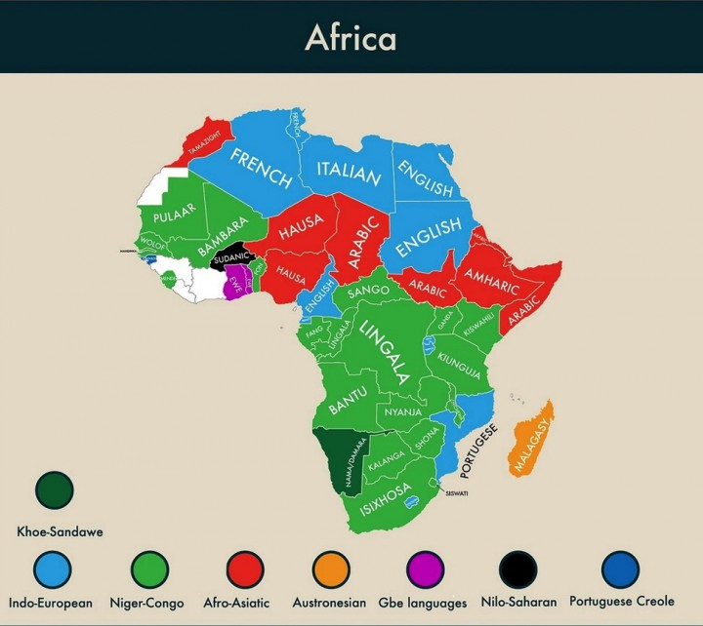

Slide 13
Pacifique Sud
Français de Polynésie Tahiti, et plusieurs autres îles de la Polynésie française, utilisent le français comme langue officielle, aux côtés de Tahiti.
Vanuatu - Vanuatu est une île du Pacifique Sud où le français est une langue officielle, avec bichlamar et en anglais.
New Caledonia- Bien qu'il puisse devenir un Etat indépendant dans un avenir proche, cette île du Pacifique Sud fait toujours partie de la République française, et utilise encore le français comme langue officielle.
Iles de Hoorn- Deux îles françaises: Wallis et Futuna et Alofi composent cette paire qui font encore partie de la France et utilisent le français comme langue officielle.

Slide 14
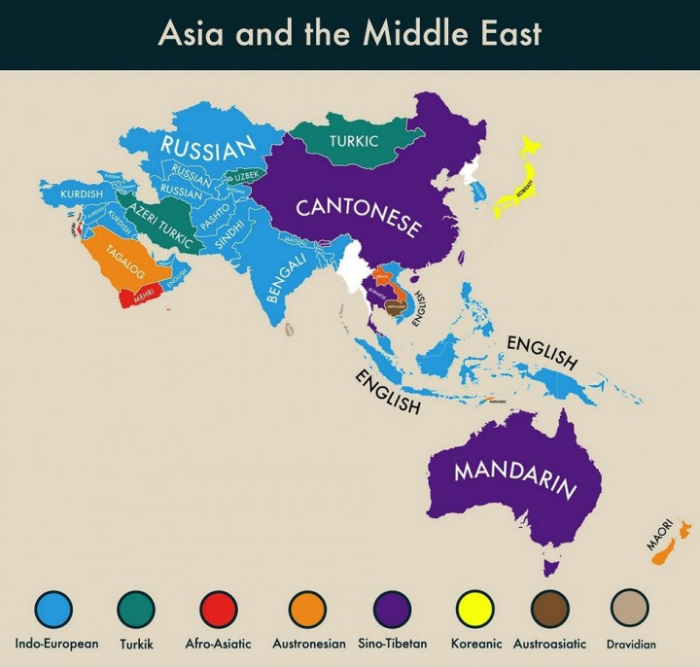

Slide 15
Les autres pays où vous pourriez entendre Français
Bien que le français n'a pas de statut officiel, les pays suivants ont été en quelque sorte, la forme, ou la forme, été influencés par la France et par conséquent, vous êtes susceptible d'entendre au moins un peu de français parlé dans ces pays, ainsi:

Slide 16
Albanie (Europe)
Algérie (Afrique)
Andorre (Europe)
Bulgarie (Europe)
Cambodge (Asie)
Cap-Vert (archipel au large des côtes ouest de l'Afrique)
Dominique (Caraïbes)
Egypte (Afrique)
Guinée équatoriale (Afrique)
Grèce (Europe)
Guinée-Bissau (Afrique)
Laos (Asie)
Liban (Moyen-Orient)
Maroc (Afrique)
Macédoine (Europe)
Mauritanie (Mauritanie)
Maurice (île au large de la côte africaine)
Moldavie (Europe)
Roumanie (Europe)
Sainte-Lucie (Caraïbes)
Sao-Tomé-et-Principe (île au large de la côte africaine)
Tunisie (Afrique)
Vietnam (Asie)

